Slide 1
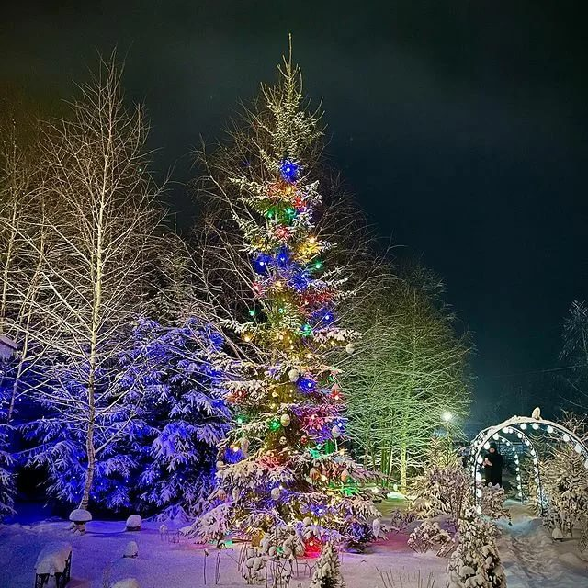
Проект «Новогодняя игрушка нашей семьи»
Подготовил:
учащийся 3-В класса МБОУ «СОШ №2 им.Г.В.Кравченко»
Русавский Никита
2021 год

Slide 2
Содержание:
Выбор и обснование проблемы.
Цель и задачи проекта.
Исторические сведения.
Возможные варианты проектов.
Выбор материалов, инструментов, приспособлений.
Технология выполнения.
Самооценка.
Вывод.

Slide 3
1. Выбор и обоснование проблемы
Новый год – это праздник, который для многих народов является главным. С давних времен, несмотря ни на какие трудности, Новый год отмечали в каждой семье, обязательно наряжая елку.

Slide 4
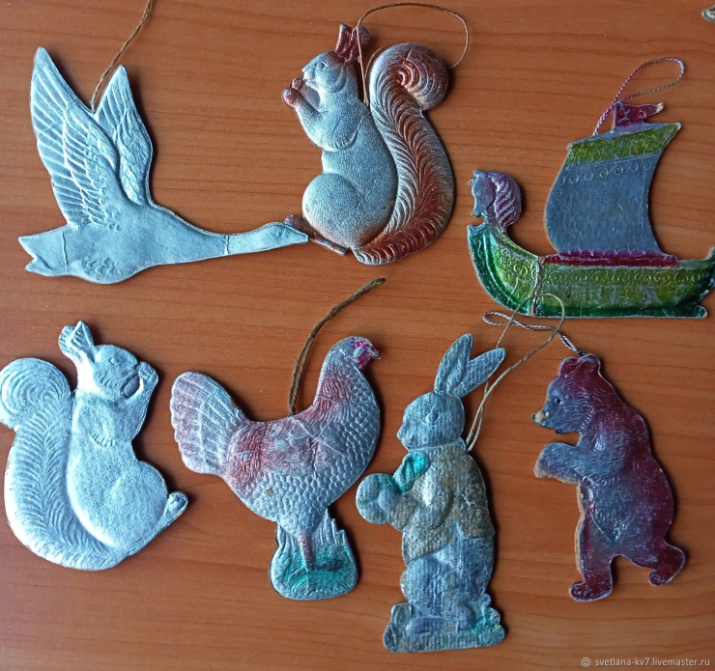
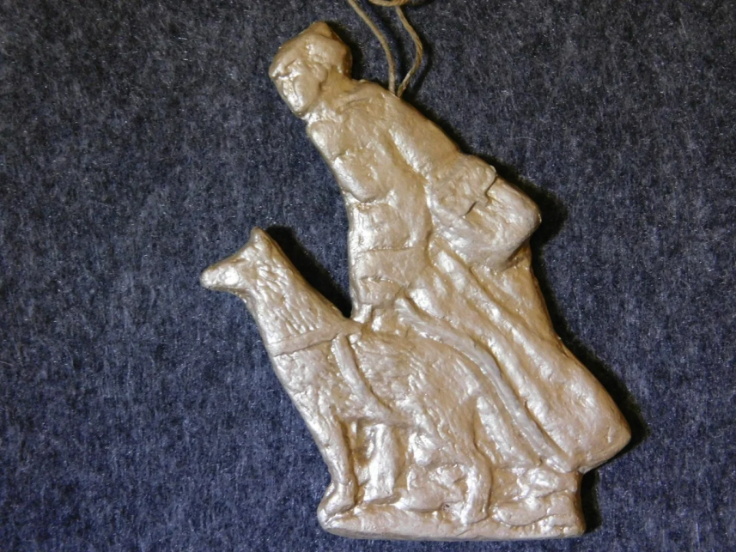
Игрушки были самые простые – орешки, вата, завёрнутая в красивые фантики от конфет, фигурки, овощи и фрукты из ваты и бумаги. Атмосферу праздника создаёт то, что окружает: какие-то символы, атрибуты, определённые мелочи. Мы тоже решили сами сделать необычную ёлочную игрушку.

Slide 5
2. Цель проекта: создание новогодней игрушки своими руками.
Задачи проекта:
изучить историю новогодней ёлочки;
изготовить новогоднюю игрушку;
проявить творческие способности;
развивать усидчивость, внимание, воображение.

Slide 6
3. Исторические сведения.

Slide 7
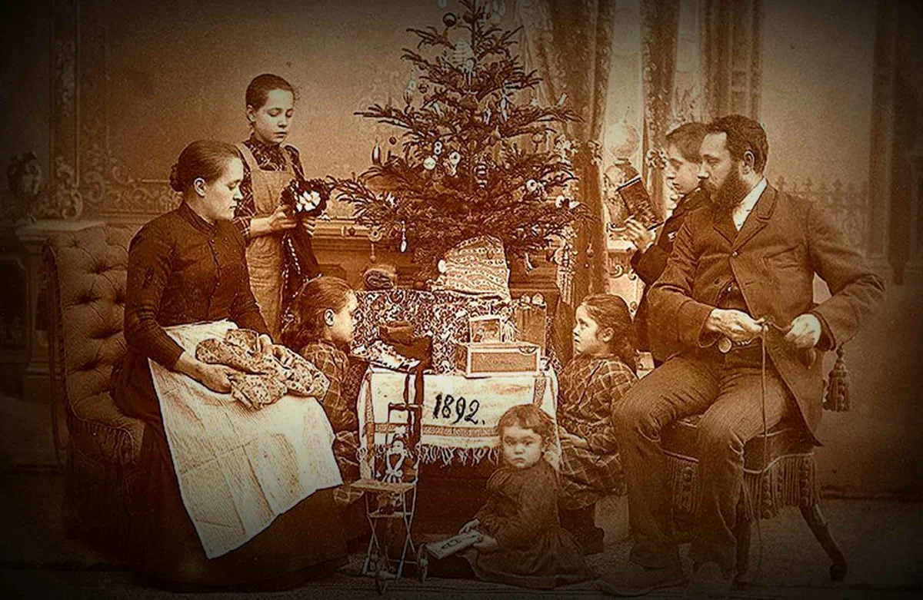
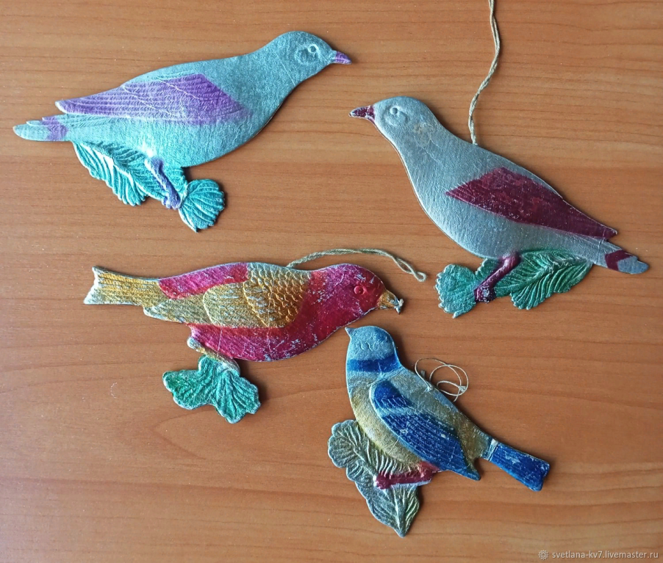
В царские времена ёлочные игрушки можно было есть. Это были фигурные пряники, обёрнутые в разноцветную металлическую фольгу. На ветки также развешивали засахаренные цукаты, яблоки, мармелад, золочёные орехи, бумажные цветы, ленты, картонные фигурки птичек.
Неудивительно, что праздник сразу полюбился детям. Одновременно с детской радостью игрушкам и сладостям, взрослые тоже стали радовать друг друга – делать разные подарки, попутно дарить мелкие презенты слугам, гувернанткам и беднякам. Поэтому, многие с нетерпением ждали празднования Нового года. Ведь этот праздник стал самым весёлым для всех, от мала до велика.

Slide 8
4. Возможные варианты проекта. Новогоднюю игрушку можно изготовить из любых материалов. В сети Интернет много различных вариантов: - вязаная; - из атласных лент; - из бисера; - из ткани и ваты; - из картона и т.д. А мы с семьёй решили попробовать изготовить игрушку изо льда! Этот вариант имеет ряд преимуществ: 1. простота в изготовлении; 2. доступные материалы.

Slide 9
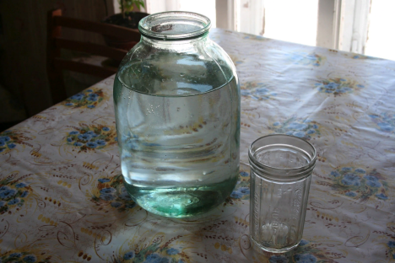
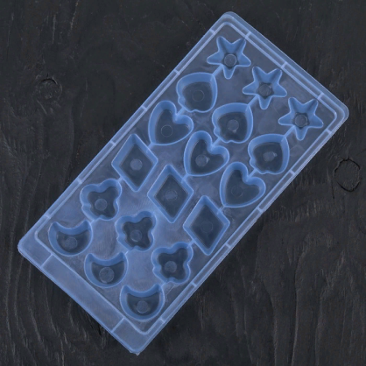
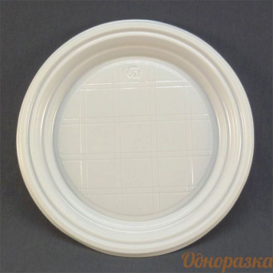
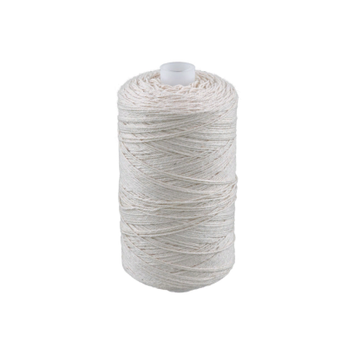
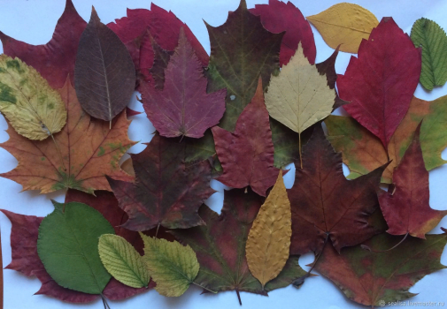
5. Выбор инструментов, приспособлений, материала.
Вода.
2. Формочки для льда.
3. Плоское пластмассовое блюдце.
4. Прочная нитка.
5. Сухие листья.

Slide 10
6. Технология изготовления. 1. Берём воду и заливаем ею формочки для льда и плоские блюдца. 2. В формочки с водой кладём нитку так, чтобы она в каждой ячейке скрылась под водой. 3. В плоские блюдца с водой кладём разные сухие листья (я приготовил их ещё с осени). 4. Оставляем посуду на морозе до полного замерзания воды. 5. Аккуратно достаём нашу поделку изо льда.

Slide 11
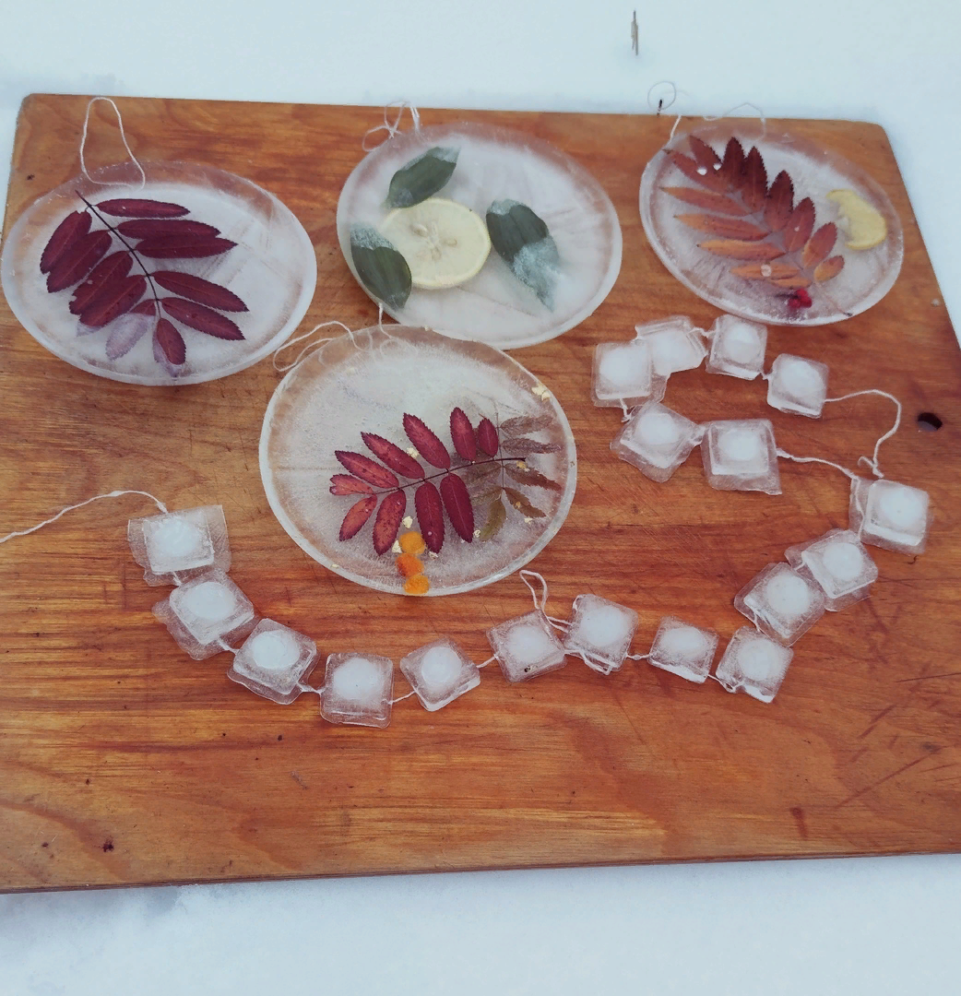
Новогодние украшения готовы!!! Мои игрушки хороши ещё тем, что изготовлены они из экологически чистого материала!

Slide 12
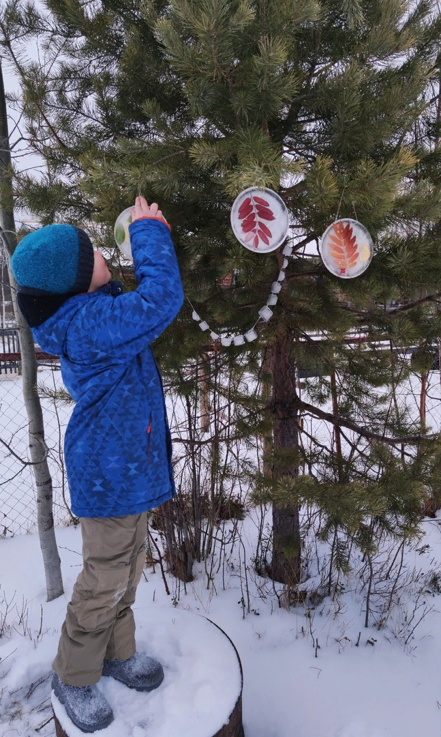
7. Самооценка
Я доволен результатами своего труда. Я считаю, что в процессе работы выработал у себя терпеливость, аккуратность и другие навыки. При подготовке этого проекта я узнал много интересного об истории новогодней ёлки, о её украшении.

Slide 13
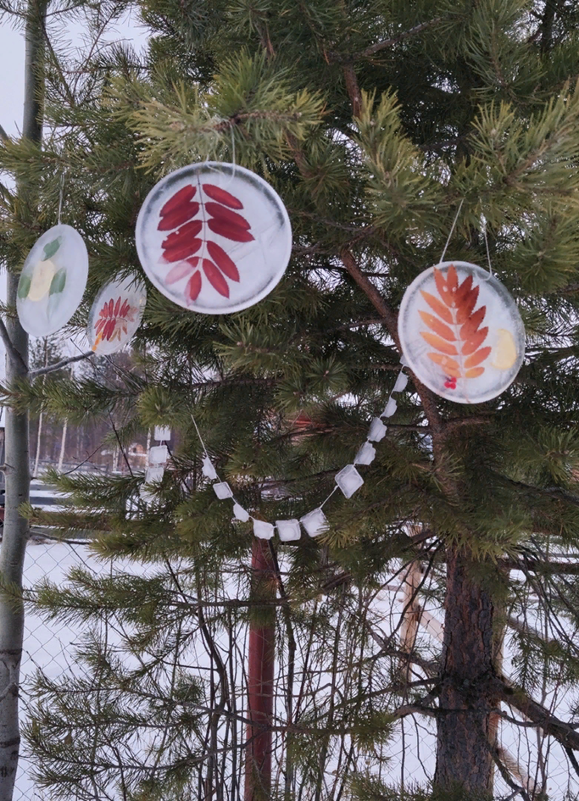
Вывод;
8. Вывод.
Я считаю, что моё изделие очень оригинальное и его достойна не только ёлка, но и любое дерево во дворе!

Slide 14
СПАСИБО ЗА ВНИМАНИЕ!

